Slide 1
НАВСТРЕЧУ ОЛИМПИАДЕ 2014 ГОДА
Учитель физической культуры
МОУ «СОШ №3»
Город Ухта
Можарцева Майя Александровна
82дня
до игр

Slide 2
Олимпийские игры -
крупнейшие международные комплексные спортивные соревнования современности, которые проводятся каждые четыре года
82 дня
до игр

Slide 3
Первые Олимпийские игры в Древней Греции состоялись в 776 году до н. э.
82 дня
до игр

Slide 4
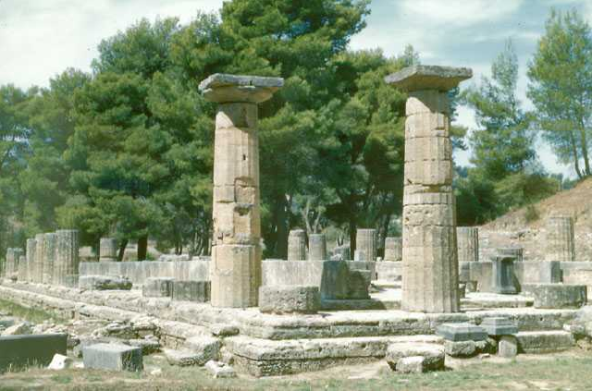
776 год до н.э.
Древняя Греция. Афины
82 дня
до игр

Slide 5
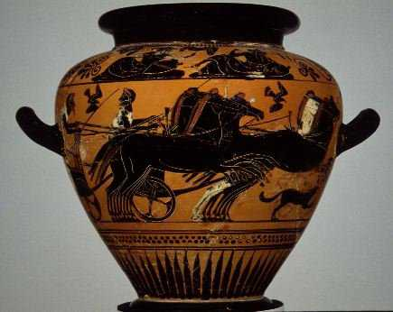
Программа игр:
Панкратион (борьба + кулачный бой)
Пентатлон: метание диска, копья, прыжки, бег, борьба
Кулачный бой
Верховая езда
Гонки на колесницах
82 дня
до игр

Slide 6
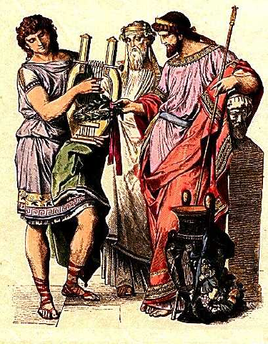
Награждение победителей Олимпийских игр – олимпиоников

Slide 7
Что вам известно об Олимпийских играх?
Олимпия (юг Греции) – место игр
Олимп (гора на севере Греции) – место обитания греческих богов
«олимпийцы» - 12 греческих богов
«олимпионики» -победители Олимпийских игр
проводится раз в 4 года
Причины появления Олимпийских игр…
Поклонение богам
Стремление показать силу и ловкость своего народа
Олимпийские игры проводились в честь праздника урожая

Slide 8
394 год нашей эры – Римский император Феодосий I запретил Олимпийские игры
82 дня
до игр

Slide 9
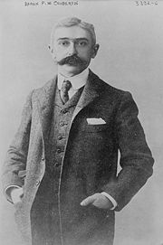
Современные
Олимпийские игры
Барон Пьер де Кубертен – французский общественный деятель
1896 год –первые Олимпийские игры современности были проведены в Греции в Афинах.
82 дня
до игр

Slide 10
Пять переплетенных колец, которые изображены на флаге олимпиады известны, как олимпийские кольца. Эти кольца окрашены в синий, желтый, черный, зеленый и красный цвет, и переплетены друг с другом, являются символом Олимпийских игр. Олимпийские кольца были разработаны Пьером де Кубертеном в 1912 году. Пять колец представляют пять частей света: Америка, Европа, Азия, Африка и Австралия.
82 дня
до игр

Slide 11
Синий
Европа
Черный
Африка
Красный
Америка
Желтый
Азия
Зеленый
Австралия

Slide 12
Олимпийский девиз
"Быстрее, выше, сильнее".
Олимпийский принцип
"Самое важное в Олимпийских играх - не победа, а участие, также как в жизни самое главное - не триумф, а борьба". Этот принцип был определён в 1896 году основателем современных Игр Пьером де Кубертеном.
Олимпийская клятва
"Я обещаю, что мы будем участвовать в этих Олимпийских играх, уважая и соблюдая правила, по которым они проводятся, в истинно спортивном духе, во славу спорта и чести наших команд".
82 дня
до игр

Slide 13
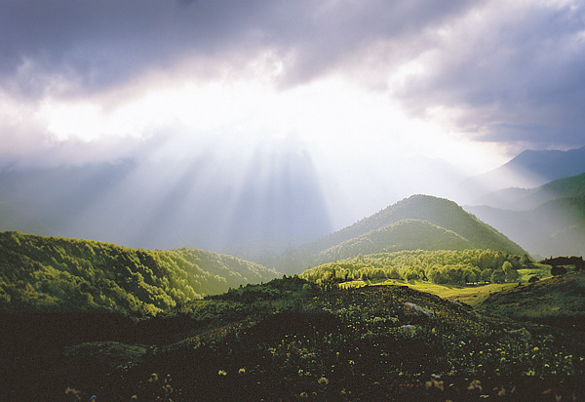
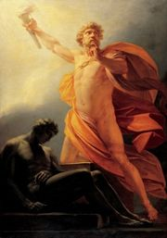
Факельная эстафета
огонь зажигается от солнечных лучей в Олимпии и доставляется факельной эстафетой спортсменов в город - организатор Игр
у подножия горы КРОНОС

Slide 14
Олимпийский огонь
Факел зажигают в Олимпии направленным пучком солнечных лучей, образованных вогнутым зеркалом. Свет Олимпийского огня символизирует чистоту, совершенствование, борьбу за победу, мир и дружбу. Традиция зажигать огонь на Олимпийских стадионах существует с 1928 года (на зимних Играх – с 1952 года). Олимпийский факел доставляется на главный стадион Игр во время церемонии открытия, где от него в специальной чаше зажигается огонь, который горит до закрытия Олимпийских игр.

Slide 15
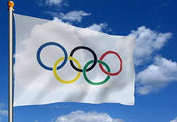
Олимпийский флаг и гимн
Олимпийский флаг поднимают во время исполнения Олимпийского гимна, который является музыкальным произведением греческого композитора Спироса Самара. Олимпийский гимн был официально утвержден Международным Олимпийским комитетом в 1958 году.

Slide 16
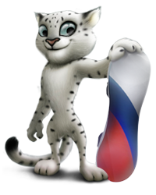
Талисманы Олимпийских игр в Сочи 2014 года
Белый мишка
Зайка
Леопард

